Slide 1

RxJS, o que é?
Onde vive?
O que come?
Hoje no GDG

Slide 2
Apresentação
Klaus Kazlauskas Paoli Machado
Pessoa Desenvolvedora @ TOTVS
Redes sociais: @klauskpm

Slide 3
RxJS, o que é?
É a combinação das melhores ideias dos patterns de Observer e Iterator pattern e programação funcional.

Slide 4
Observer pattern

Slide 5



Composição
Emissor
Ouvintes
Mensagens

Slide 6
Definição
O Observer pattern permite manter uma lista de ouvintes (observers), para um determinado assunto (subject), esperando a emissão (emit) de uma mensagem (message).

Slide 7
Benefícios
Centralizar alertas de mudanças

Slide 8
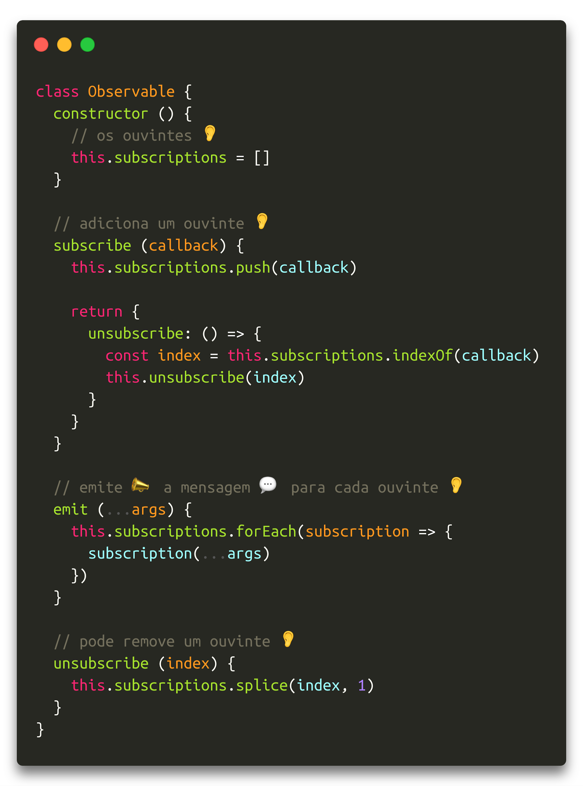
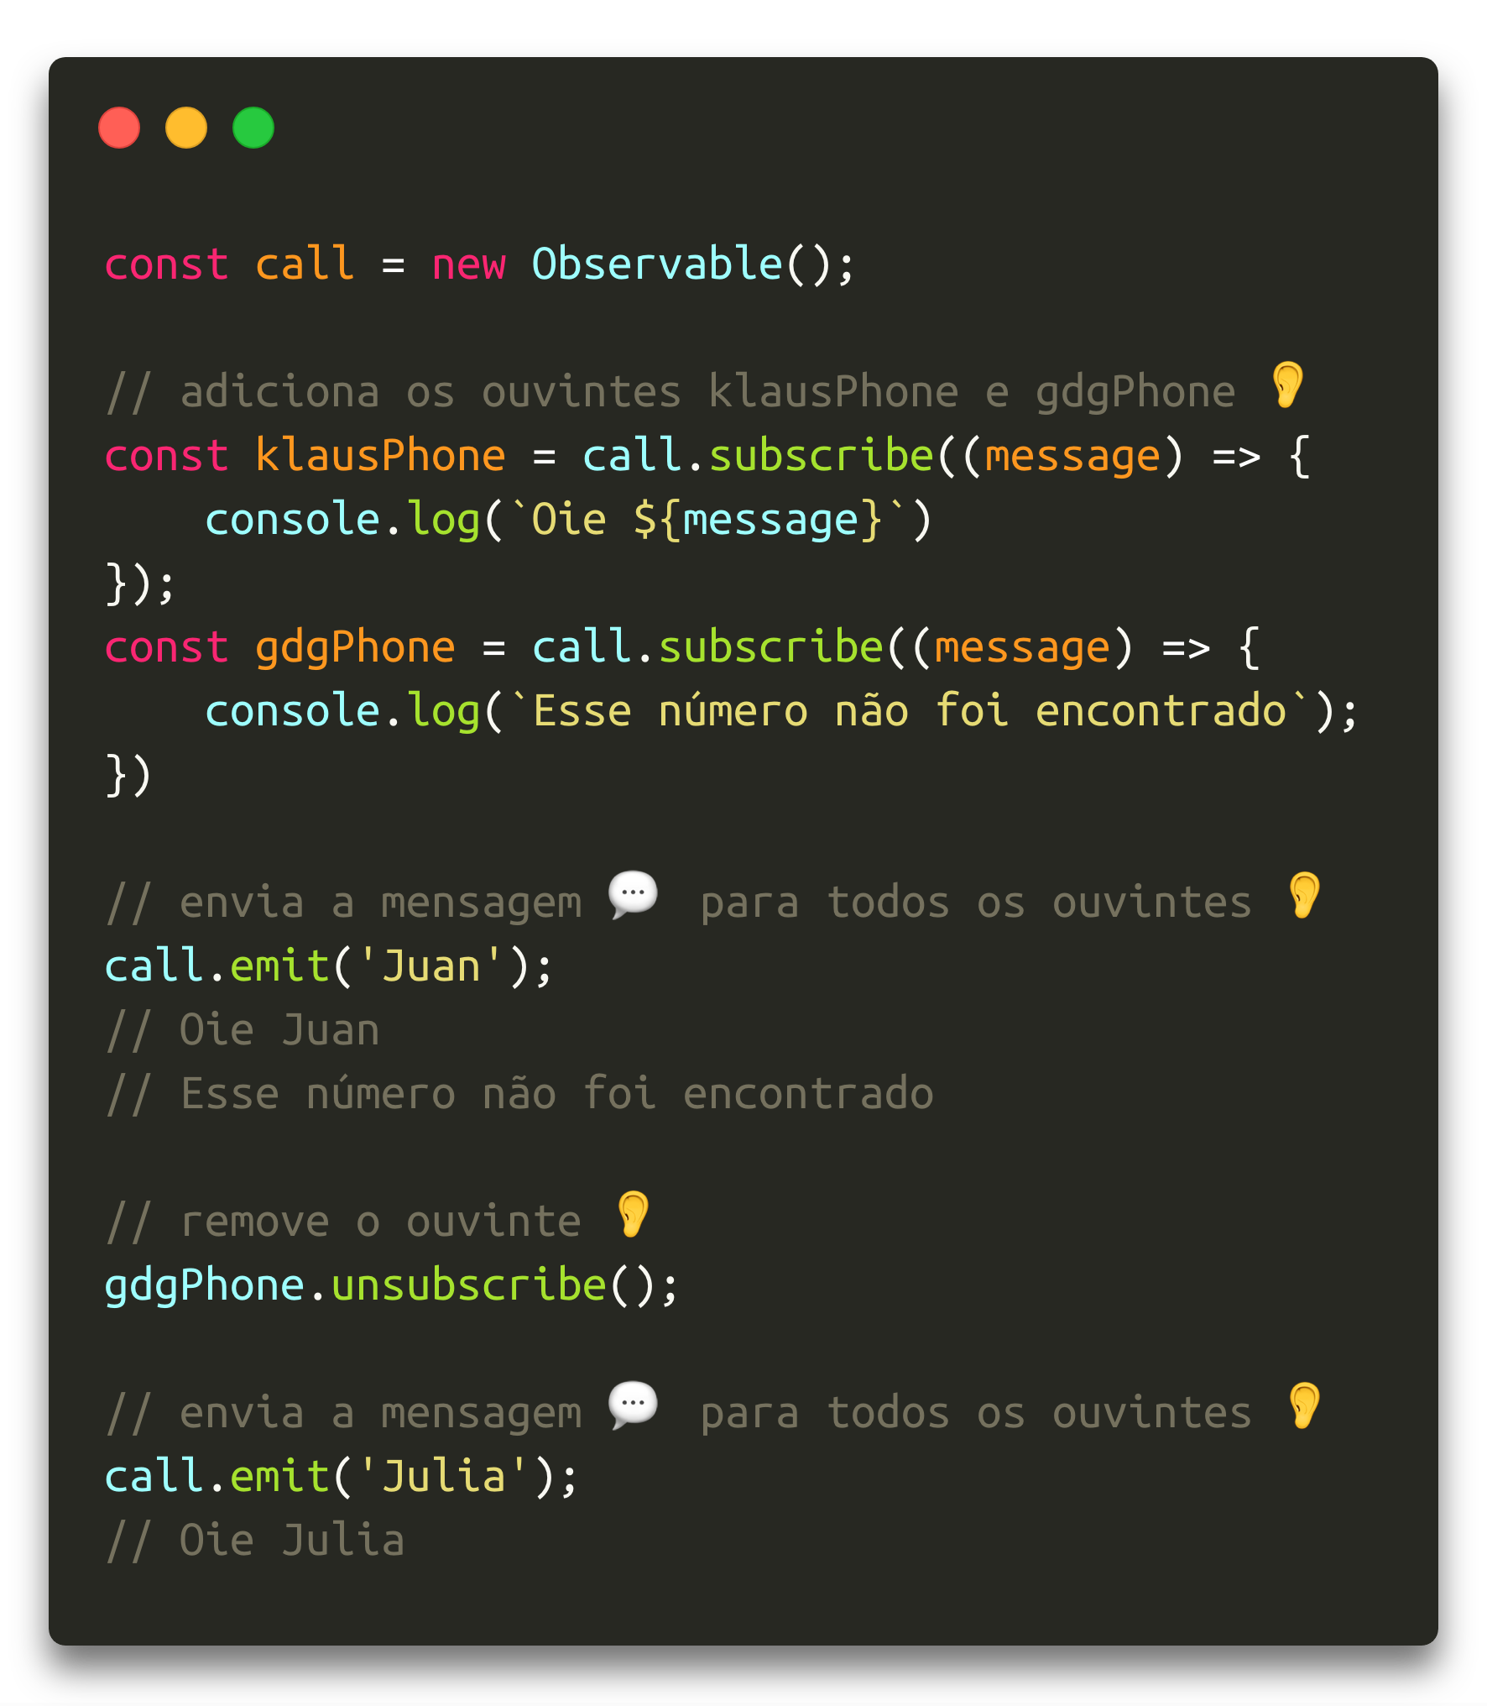

Slide 9
Iterator pattern

Slide 10

Composição
Iteração

Slide 11
Definição
O Iterator pattern permite realizar um loop efetivo sobre uma coleção de objetos.

Slide 12
Benefícios
Iterar sobre uma coleção de dados sem precisar saber seu tipo ou estrutura

Slide 13
Iteráveis do JavaScript
String
Array
TypedArray
Map
Set

Slide 14
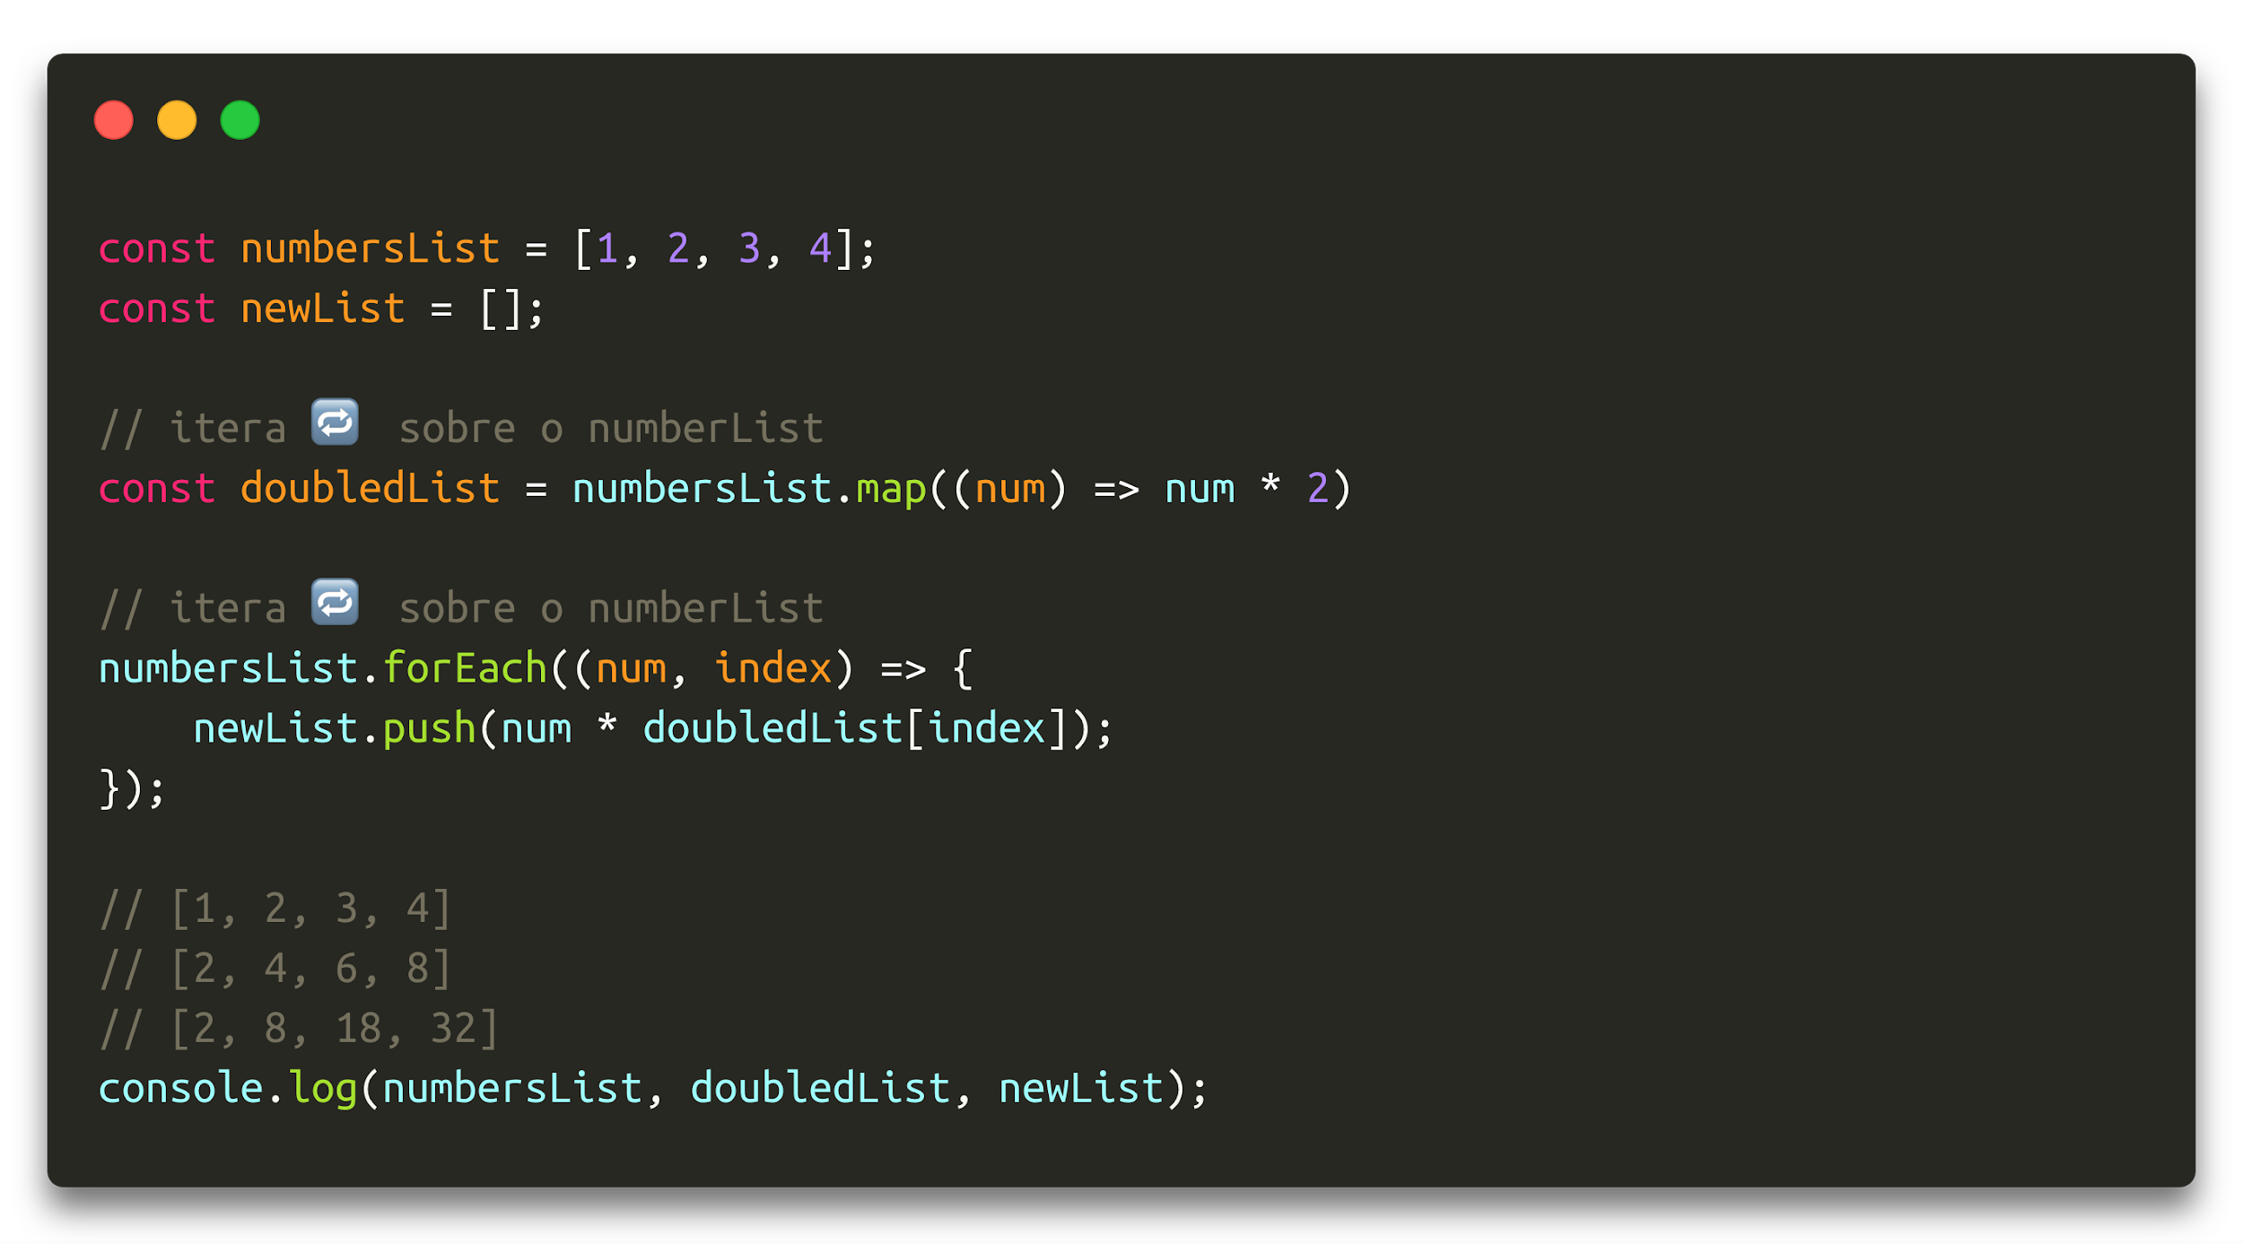
Iterando sobre arrays

Slide 15
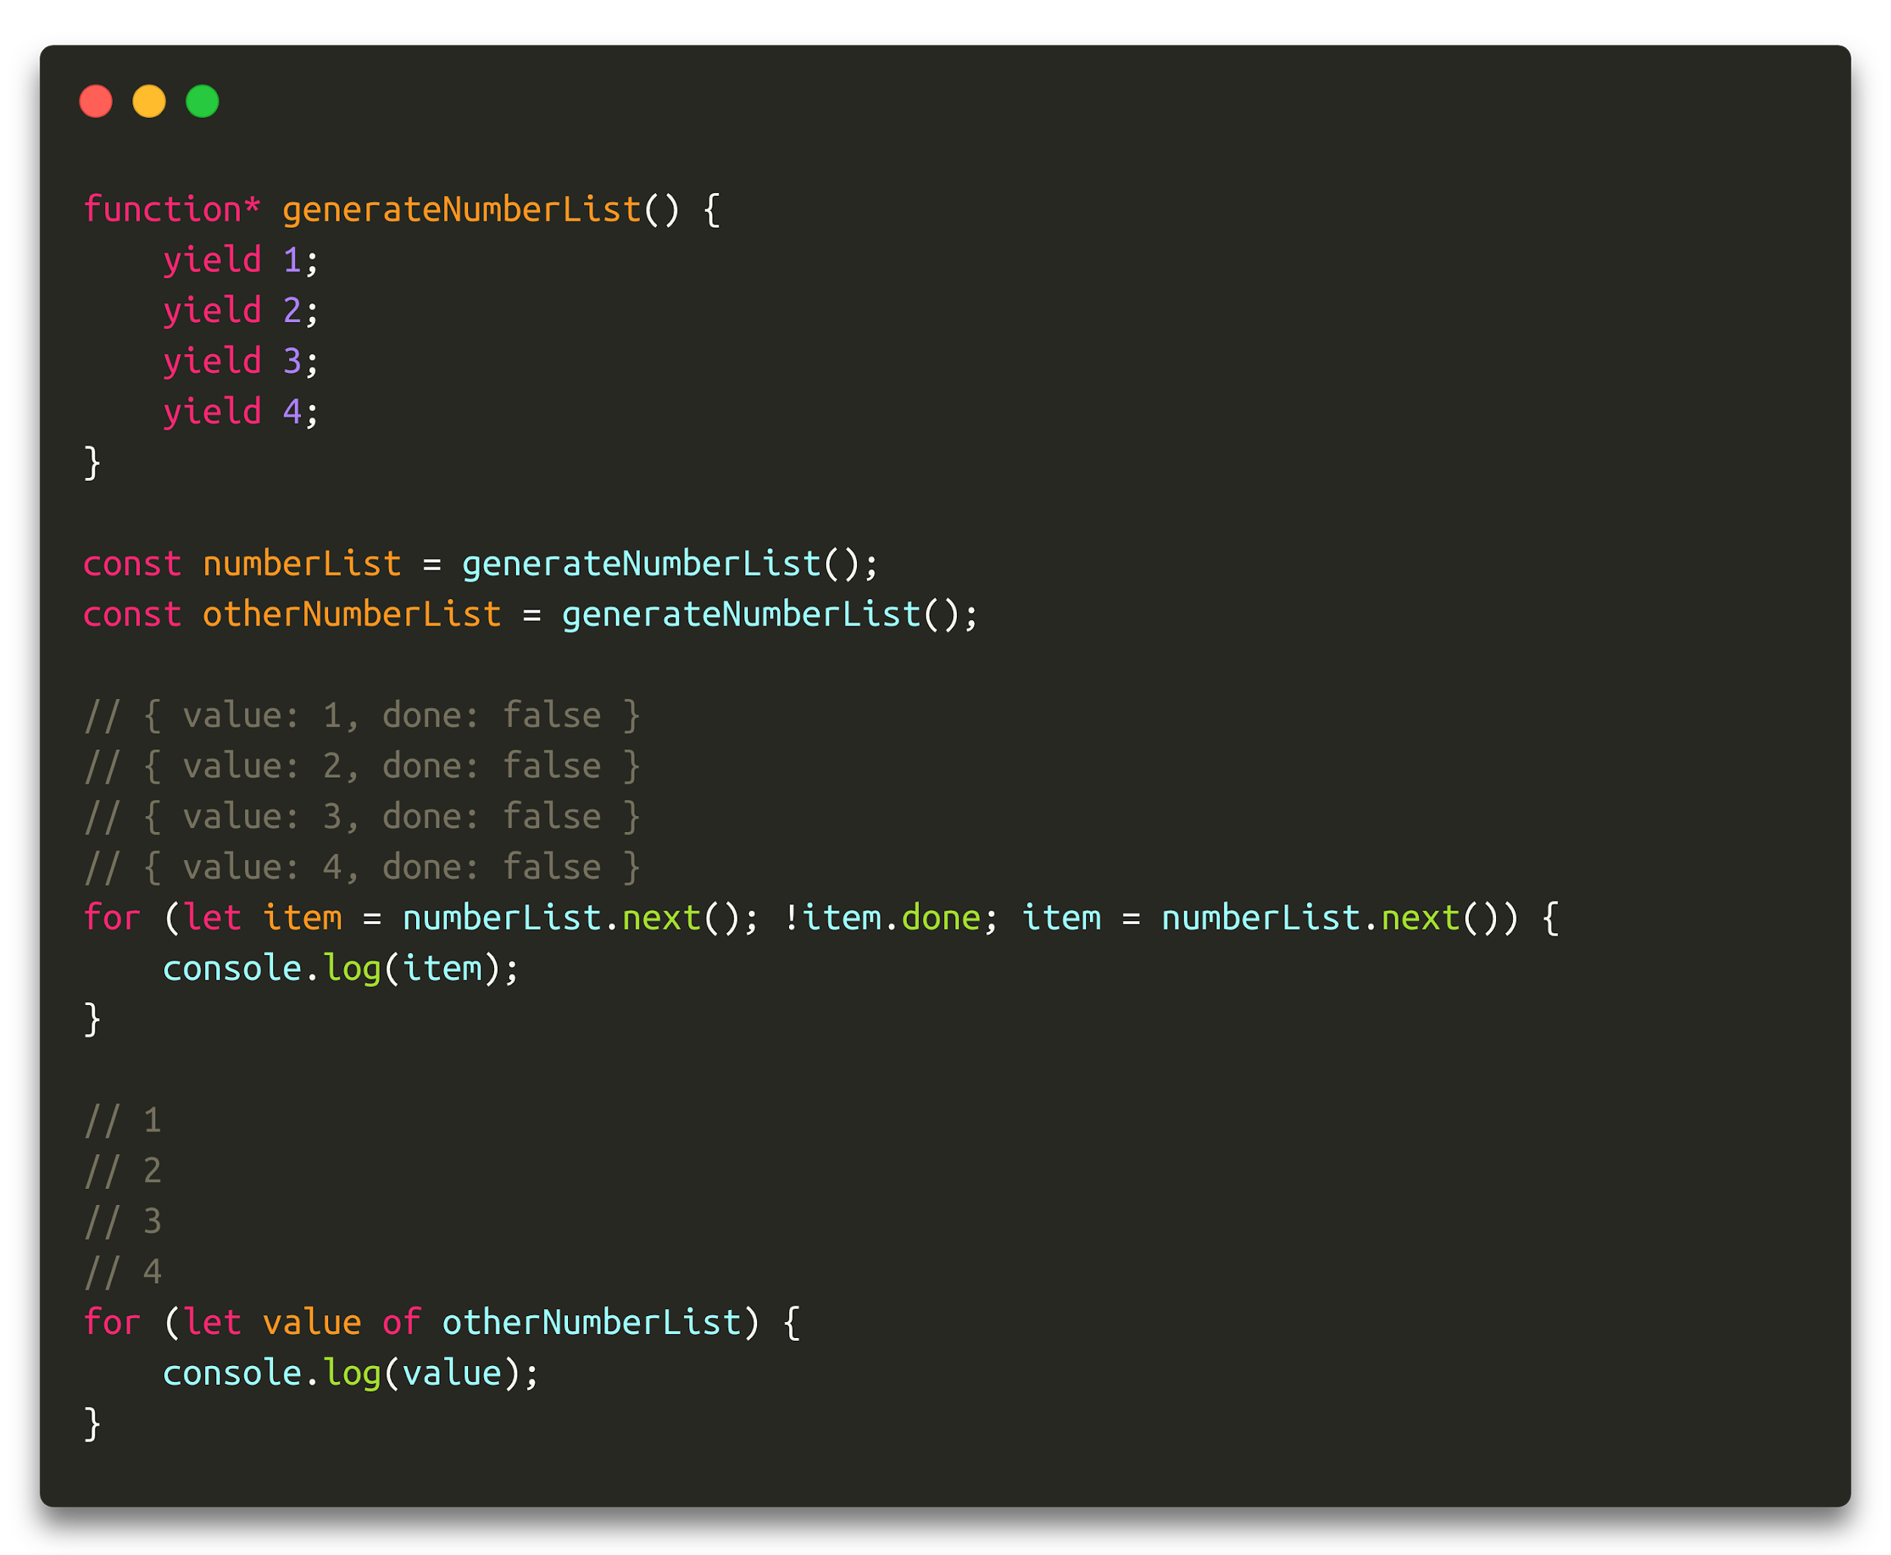
Generators: Gerando iterators

Slide 16
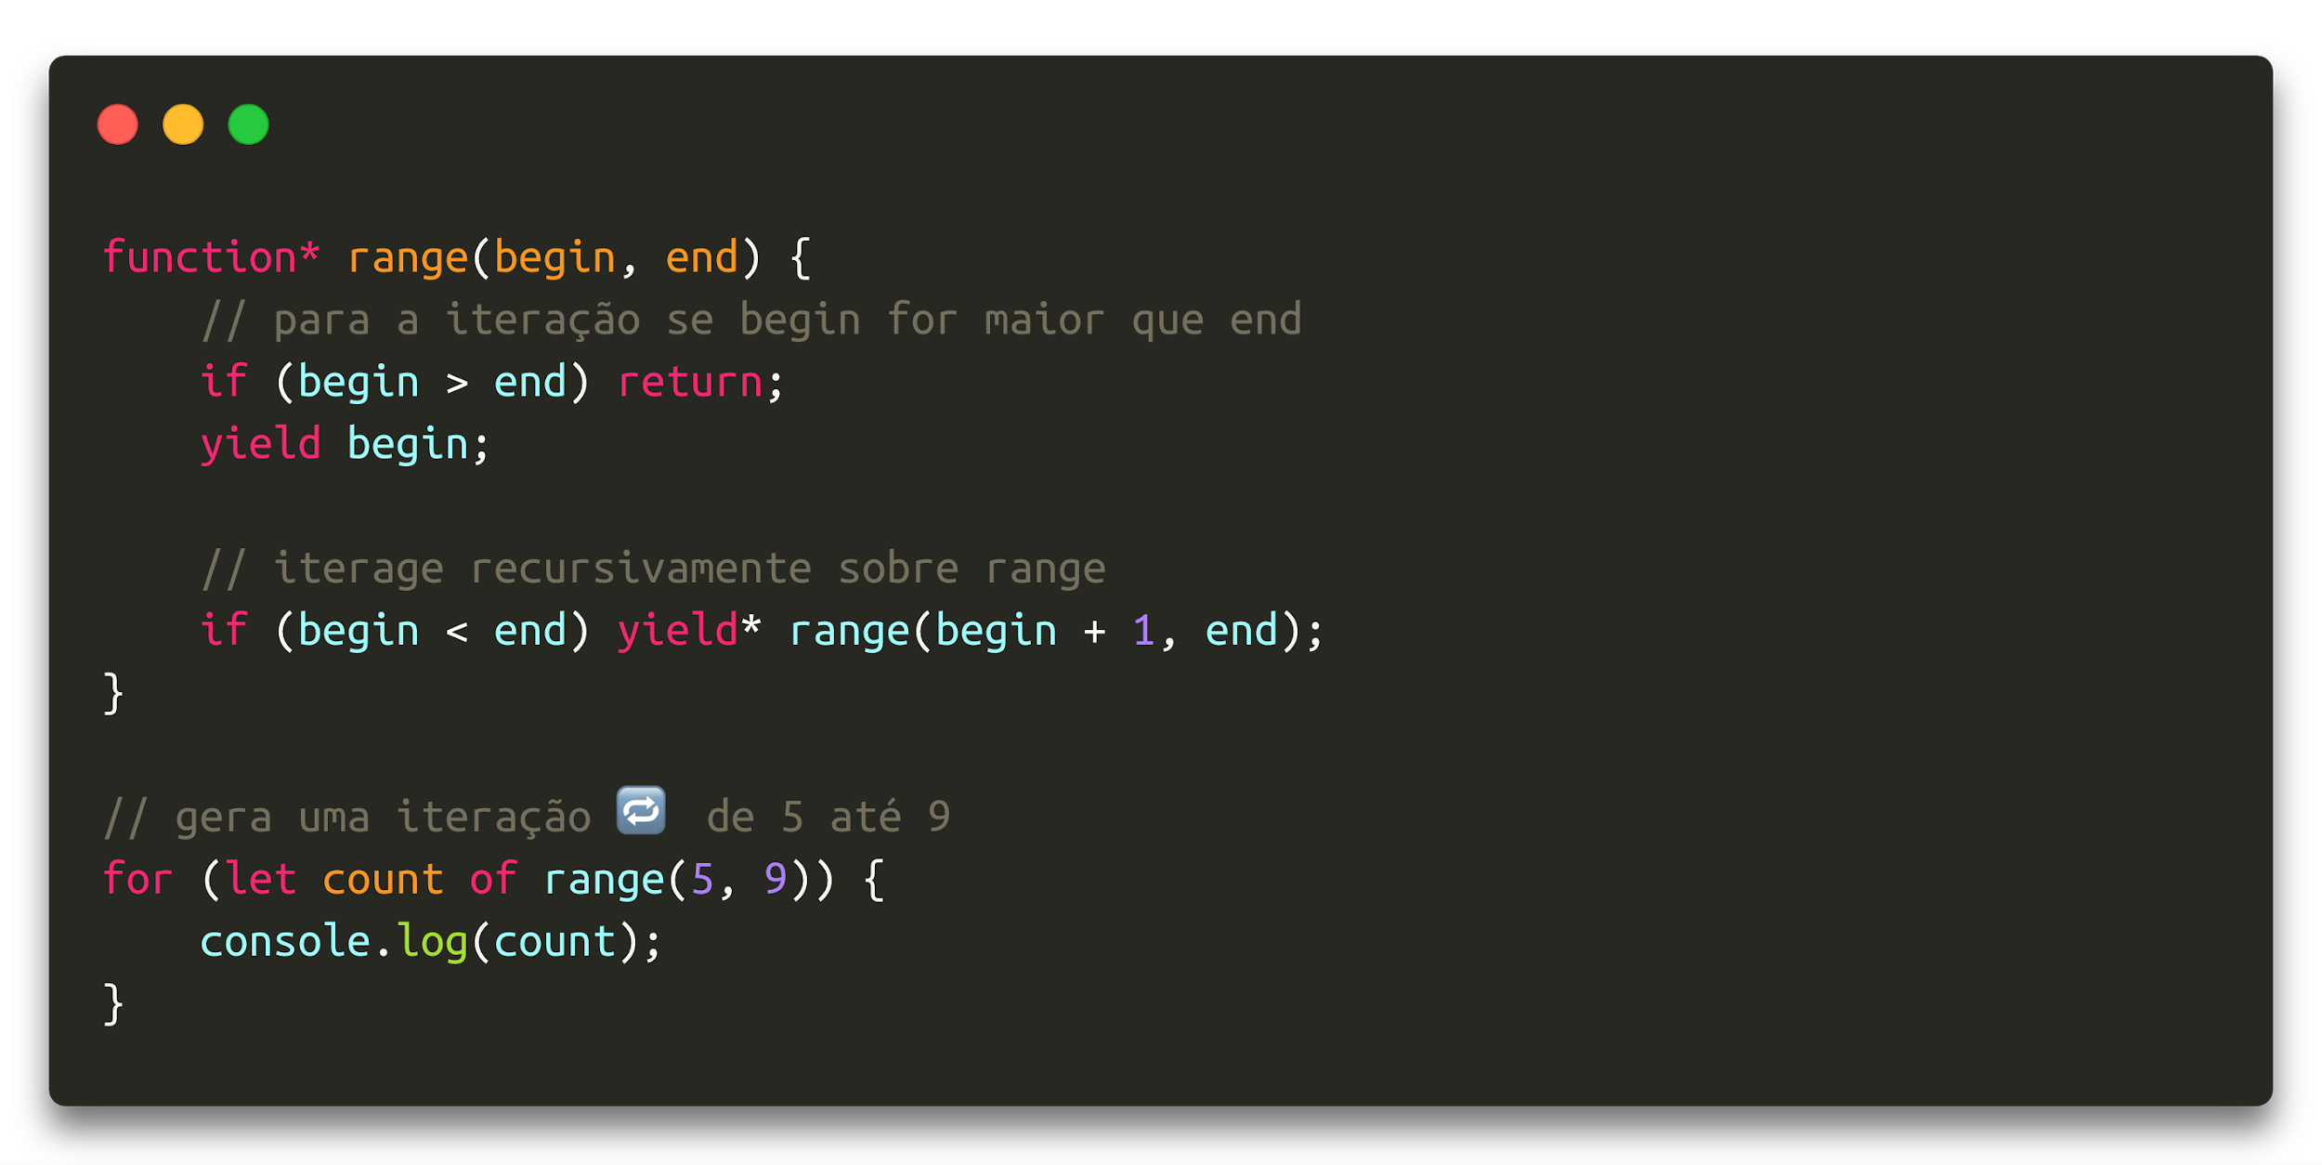
Generators: Gerando iterators com lógica

Slide 17
Programação Funcional

Slide 18


Composição
Container
Composição

Slide 19
Definição - Containers
Container
Envolve um valor, o tornando imutável, e podendo retornar esse valor quando requerido.
Functors
São Containers que podem gerar novos valores em cadeia, normalmente com o método .map().
Monads
São Functors que podem desfazer o próprio container.

Slide 20
Benefícios
Imutabilidade
Encadeamento de funções

Slide 21
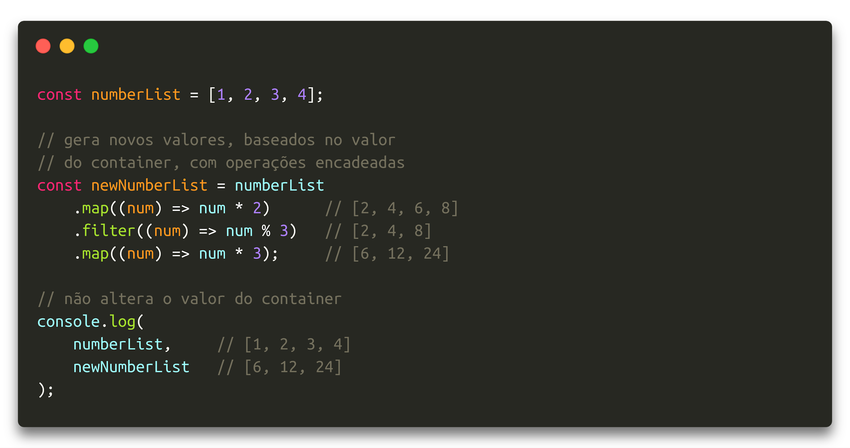
Exemplo de Functor: Array

Slide 22
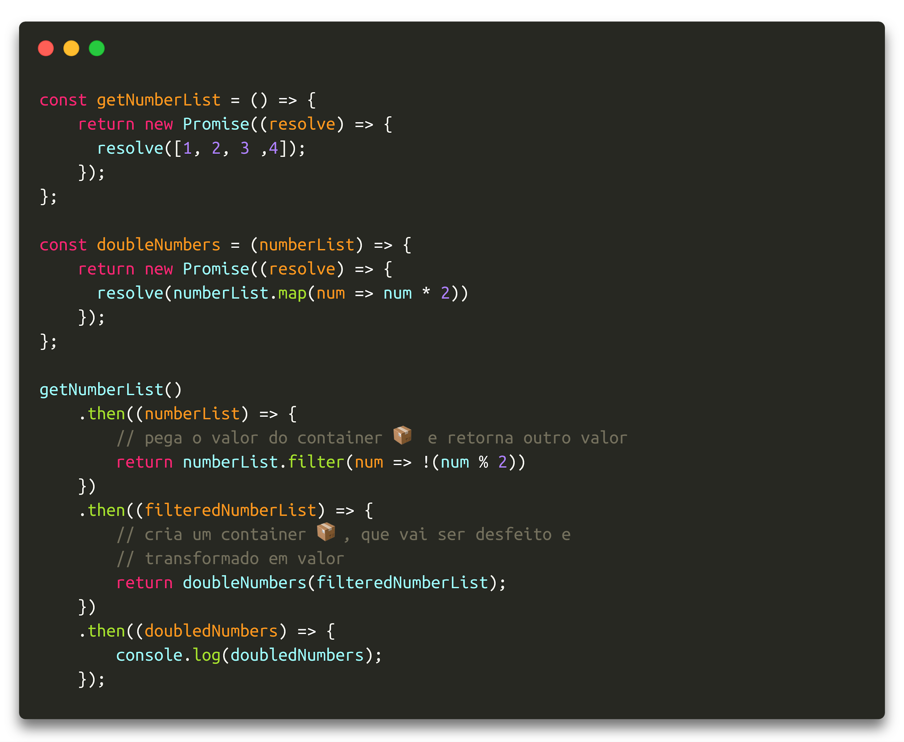
Exemplo de Monad: Promise

Slide 23
Definição - Composição
A composição se dá quando uma série de funções unárias (com um único parâmetro) são usadas em conjunto para compor uma nova função.

Slide 24
Benefícios
Criação de novas funções
Reutilização de lógica
Código mais puro e legível

Slide 25
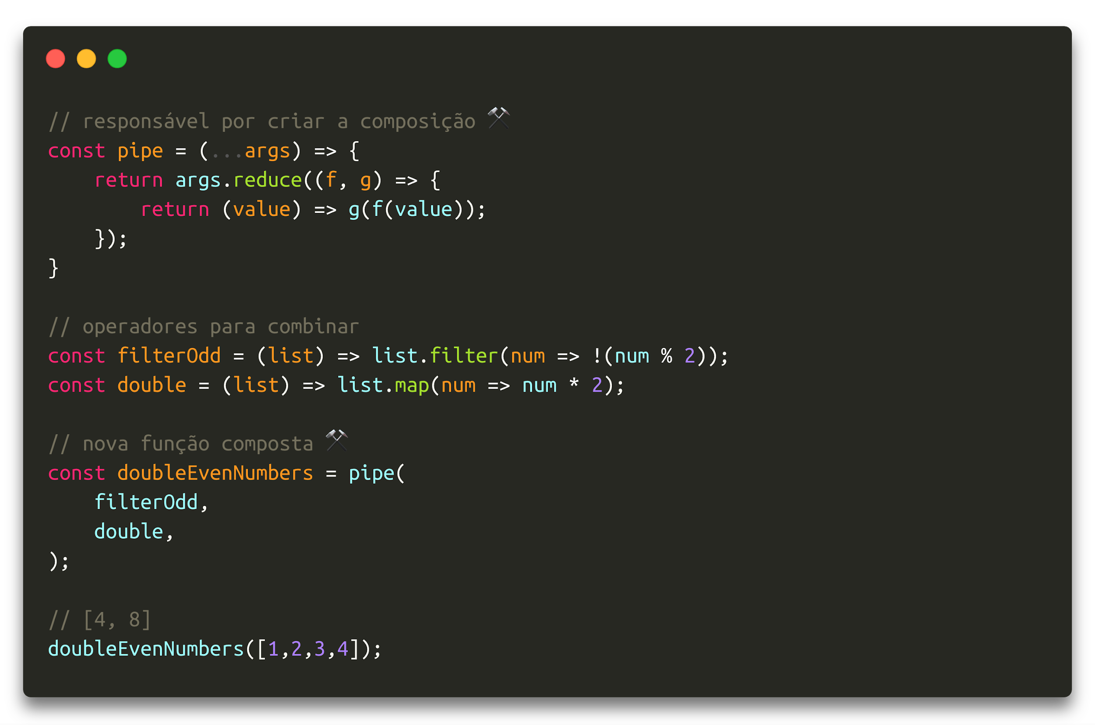
Exemplo de Composição: Pipe

Slide 26

RxJS
Não é mágica, é só amor <3

Slide 27
Composição final
Emissor
Ouvintes
Mensagens
Iteração
Container
Composição

Slide 28
Benefícios
Centralizar alertas de mudanças
Iterar sobre uma coleção de dados sem precisar saber seu tipo ou estrutura
Imutabilidade
Encadeamento de funções
Criação de novas funções
Reutilização de lógica
Código mais puro e legível

Slide 29
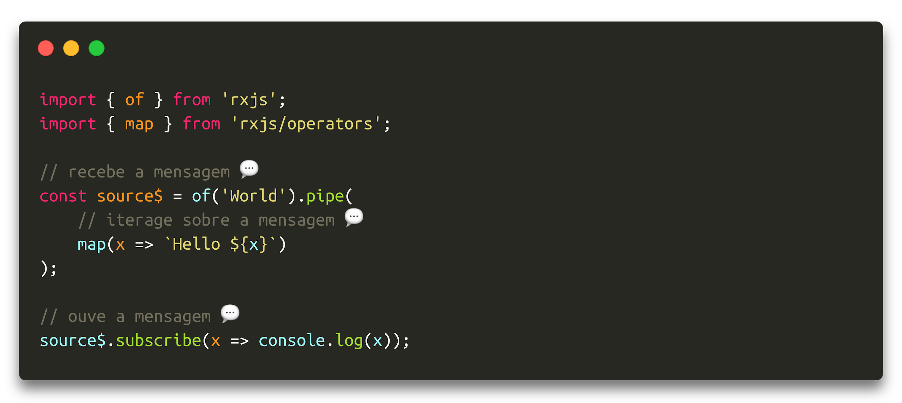
RxJS, o que come?
Mensagens.

Slide 30
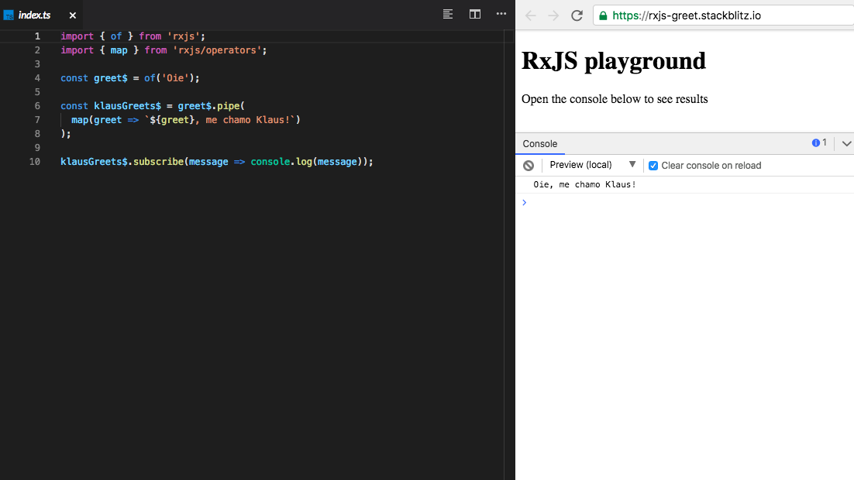
https://stackblitz.com/edit/rxjs-oie

Slide 31
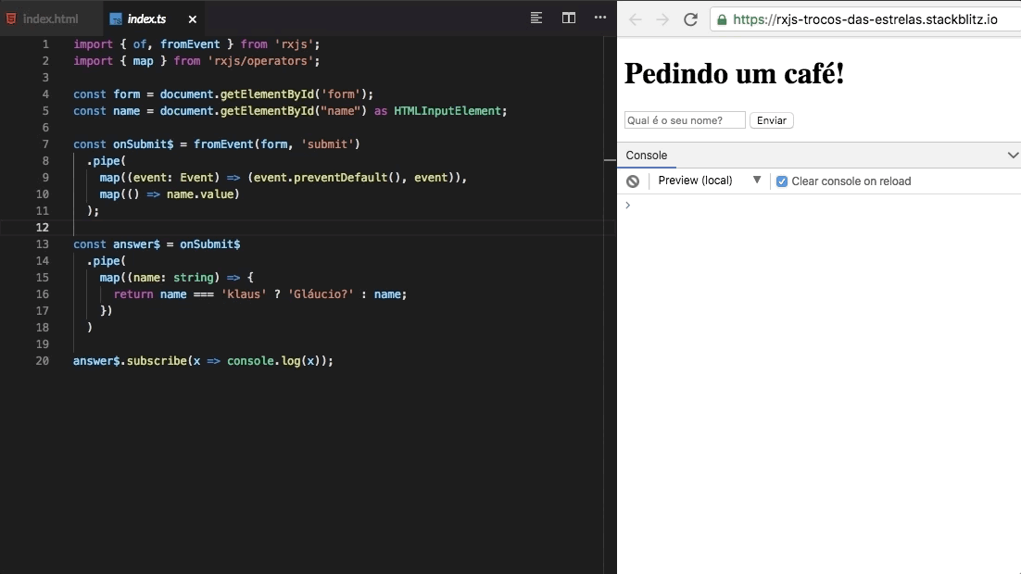
https://stackblitz.com/edit/rxjs-trocos-das-estrelas

Slide 32
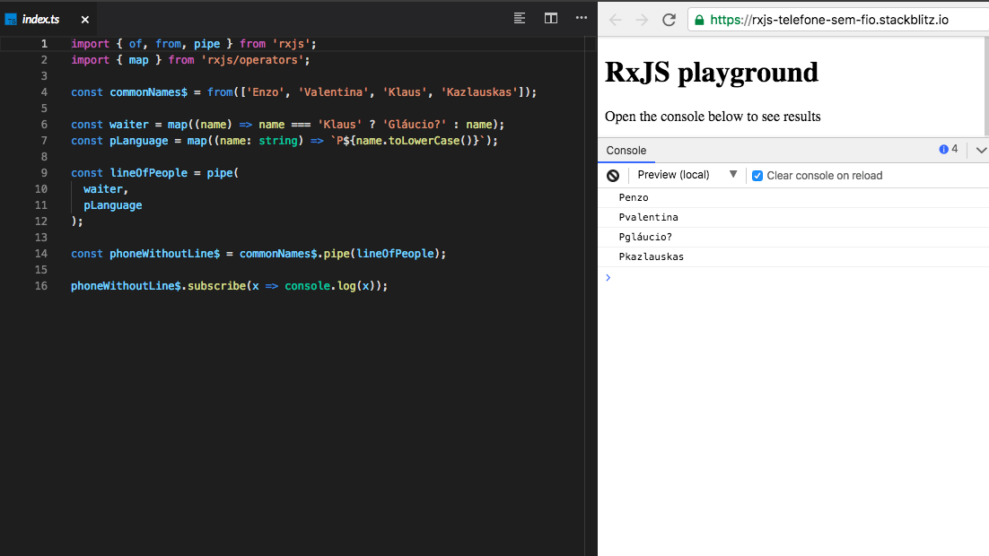
https://stackblitz.com/edit/rxjs-telefone-sem-fio

Slide 33
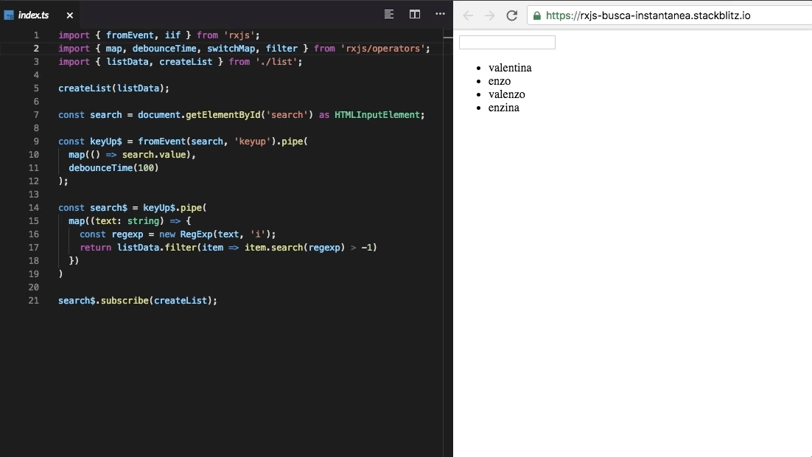
https://stackblitz.com/edit/rxjs-busca-instantanea

Slide 34
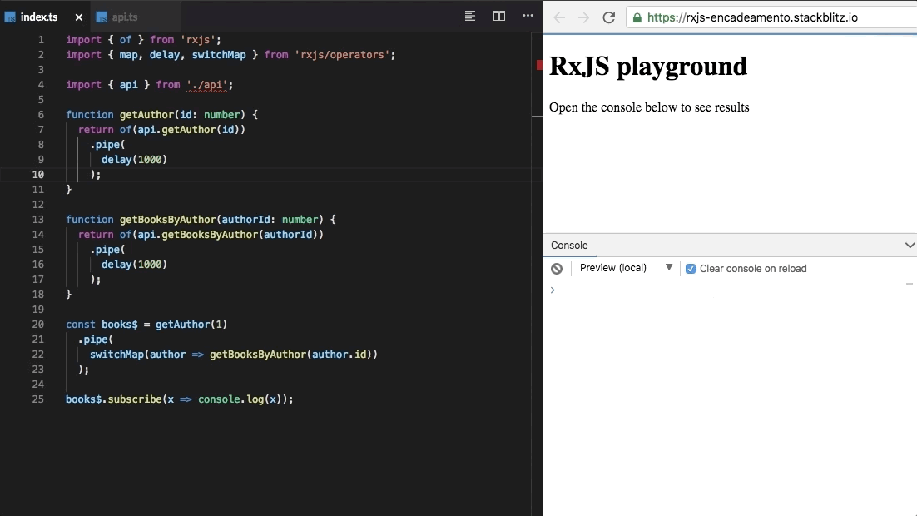
https://stackblitz.com/edit/rxjs-encadeamento

Slide 35
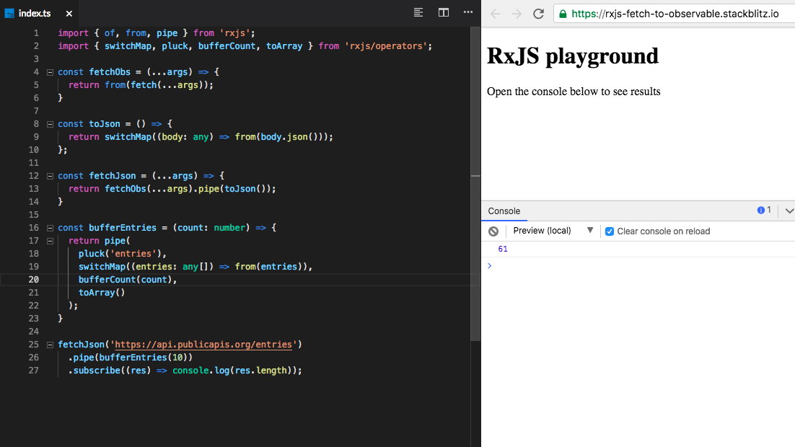
https://stackblitz.com/edit/rxjs-fetch-to-observable

Slide 36
RxJS, onde vive?
No meu coração <3
E espero que no de vocês também <3

Slide 37
Obrigado

Slide 38
Estudos
Experimentos
https://rxjs.dev/
https://www.learnrxjs.io/
https://stackblitz.com/
https://rxviz.com/

Slide 39
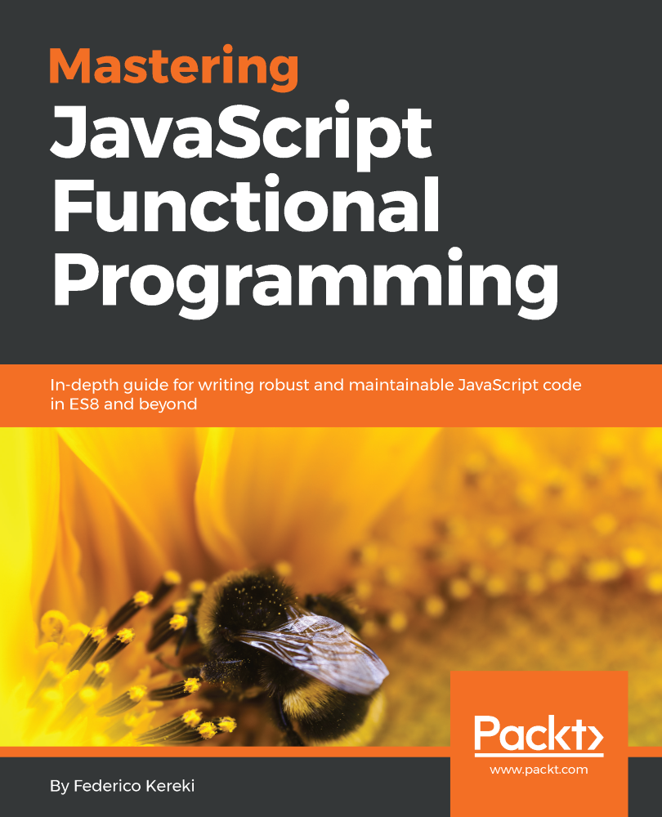
O livro que me fez entender programação funcional.
Pode comprar aqui:
https://bit.ly/2GobtHf

Slide 40
Fontes do conteúdo / Agradecimentos
Federico Kereki - https://bit.ly/2GobtHf (livro)
Keilla Menezes - https://www.keilla.io/
Robson Rabelo - https://medium.com/@oieduardorabelo
Rob Dodson - https://robdodson.me
DOFACTORY - https://www.dofactory.com
MDN web docs - https://developer.mozilla.org
Rajat Sharma - https://hackernoon.com/@lunasunkaiser
Joel Thoms - https://dev.to/joelnet
Jason - https://dev.to/rametta
Eric Elliot - https://medium.com/@_ericelliott
Jafar Husain - https://youtu.be/lil4YCCXRYc?t=1555
Martin Fowler - https://martinfowler.com/
Link com todas as referências (livro e posts):
https://workflowy.com/#/b9381bdafcbe

Slide 41
@klauskpm

